Slide 1
Прп. Сергий Шухтовский
Шухтовский приход.
История. Документы. Фотографии.

Slide 2
Прп. Сергий Шухтовский
Преподобный Сергий Шухтомский, в миру Стефан, родился в Казани. Известно, что он три года ходил по святым местам Палестины и Греции, обучаясь монашеской жизни. Затем возвратился в Новгород, откуда перешел в Соловецкую обитель. В 1603 году принял схиму в Череповецком Воскресенском монастыре от архимандрита Исаии, который впоследствии написал икону преподобного Сергия Шухтомского. Приняв схиму, преподобный возложил на себя строгий подвиг, пребывая день и ночь без сна в коленопреклоненных молитвах. За святую жизнь Господь удостоил Своего угодника дара чудотворения и пророчества. Преставился преподобный Сергий Шухтомский 19 мая 1609 года.

Slide 3
Икона
Описание: [Вологда. XVIII.] Прп. Сергий Шухтовский. Икона. Пошехонье (Вологодская область). Конец XVIII - начало XIX в. 75.5 х 57. Из Покровской Долгополовской церкви Череповецкого р-на Вологодской области. Череповецкое музейное объединение. Череповец.

Slide 4
Прп. Сергий Шухтовский
Тропарь, глас 8:
Бденными молитвами и потоки слез­ными пустыню напоил еси / и из глубины воздыханьми ю расплодил еси /и бысть постнически равно Ангелом житие твое; /страдальчески бореньми, яже от бесов и от ненаказанных человек, претерпел еси /и Ангелом собеседник явися, /Божественнаго винограда насеятель быв; /и, оставив временное житие, преселился еси в жилище Небесное. /Тем же тя почитаем, преподобне отче наш Сергие, //моли Христа Бога спастися душам нашим.

Slide 6
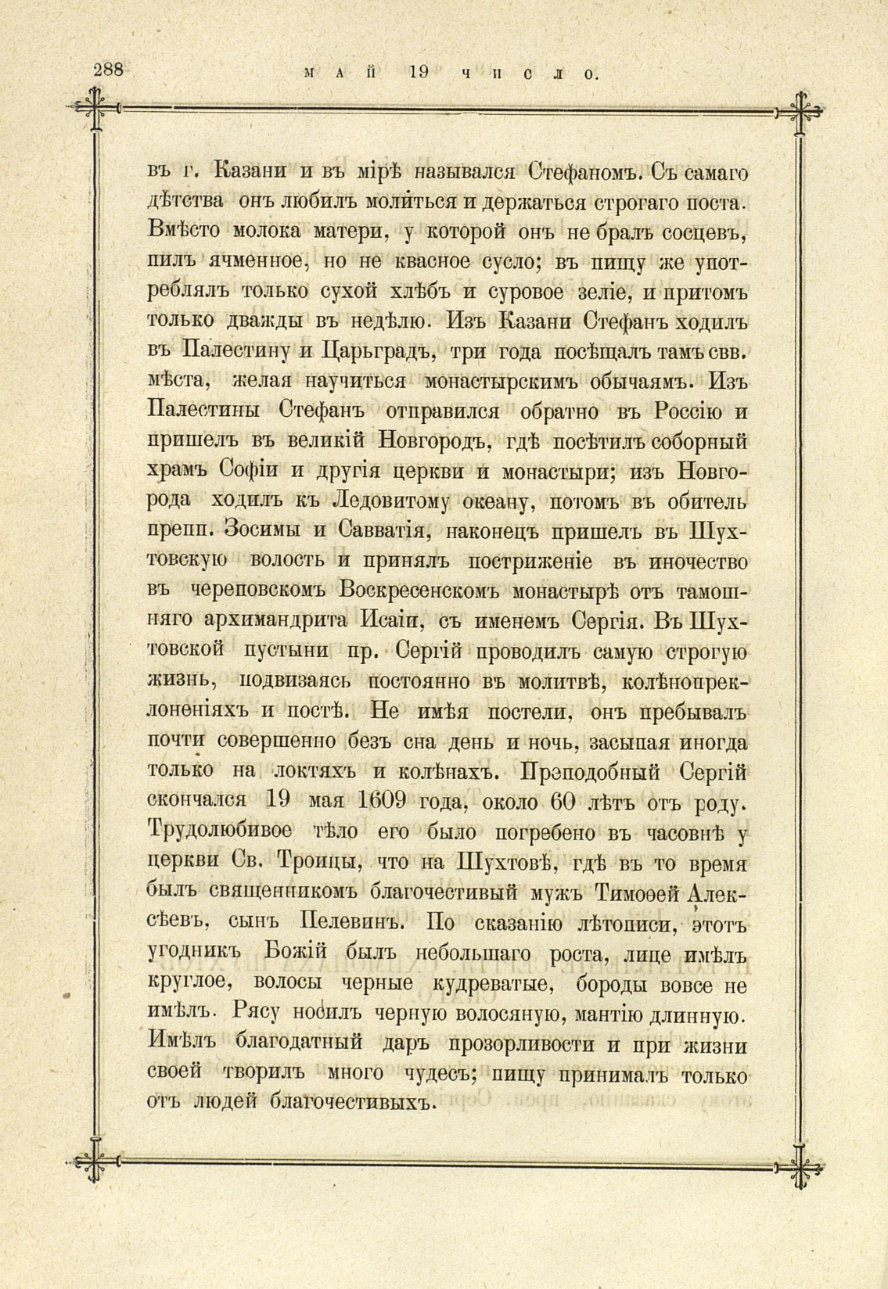

Slide 9
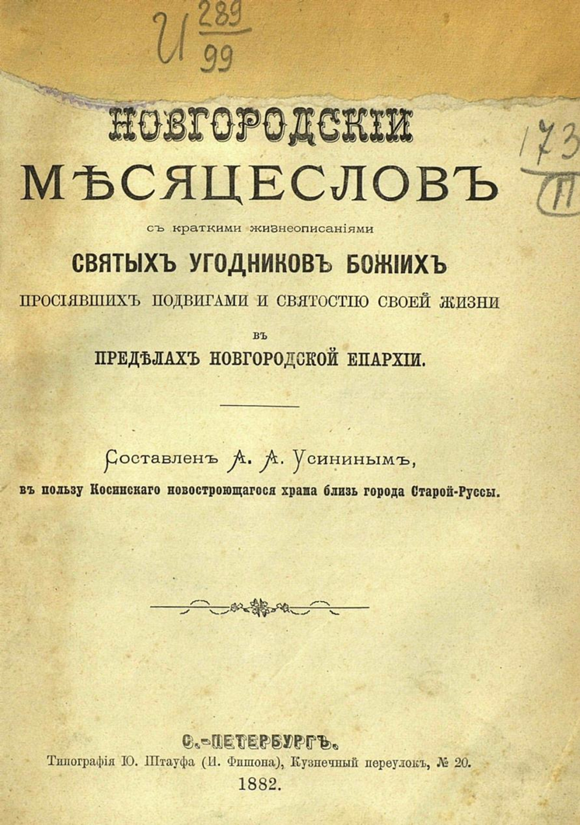

Slide 10
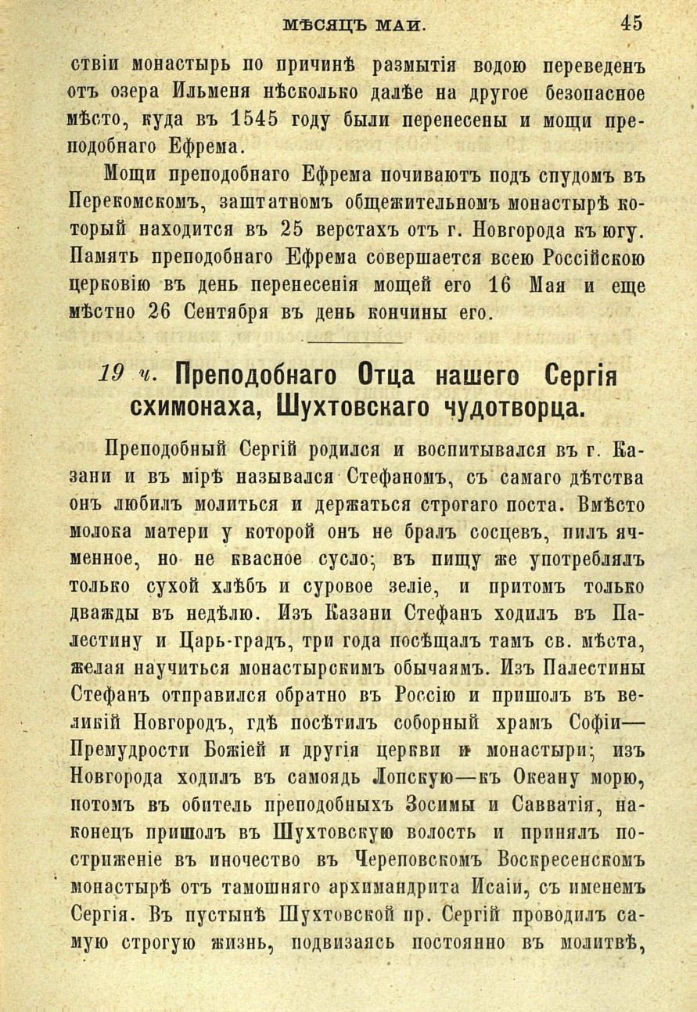

Slide 11
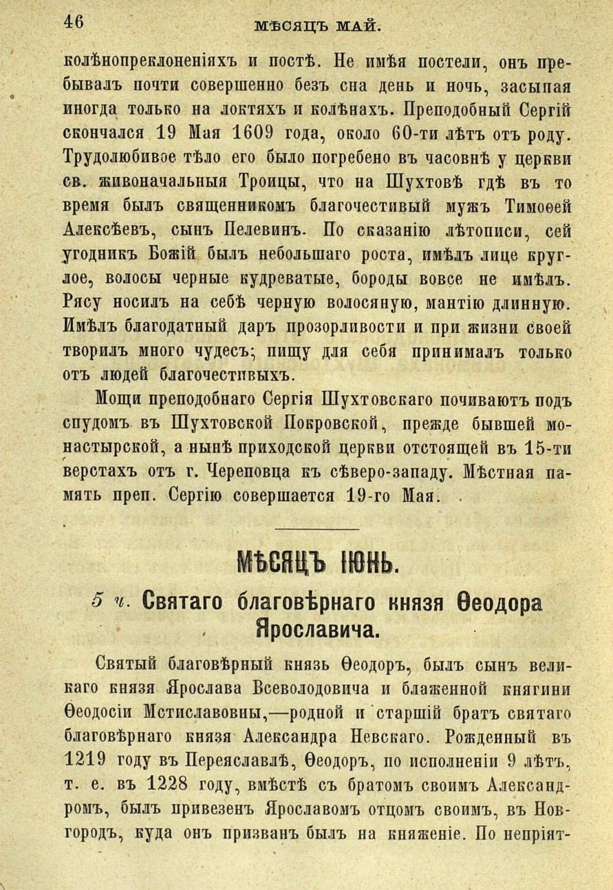

Slide 12
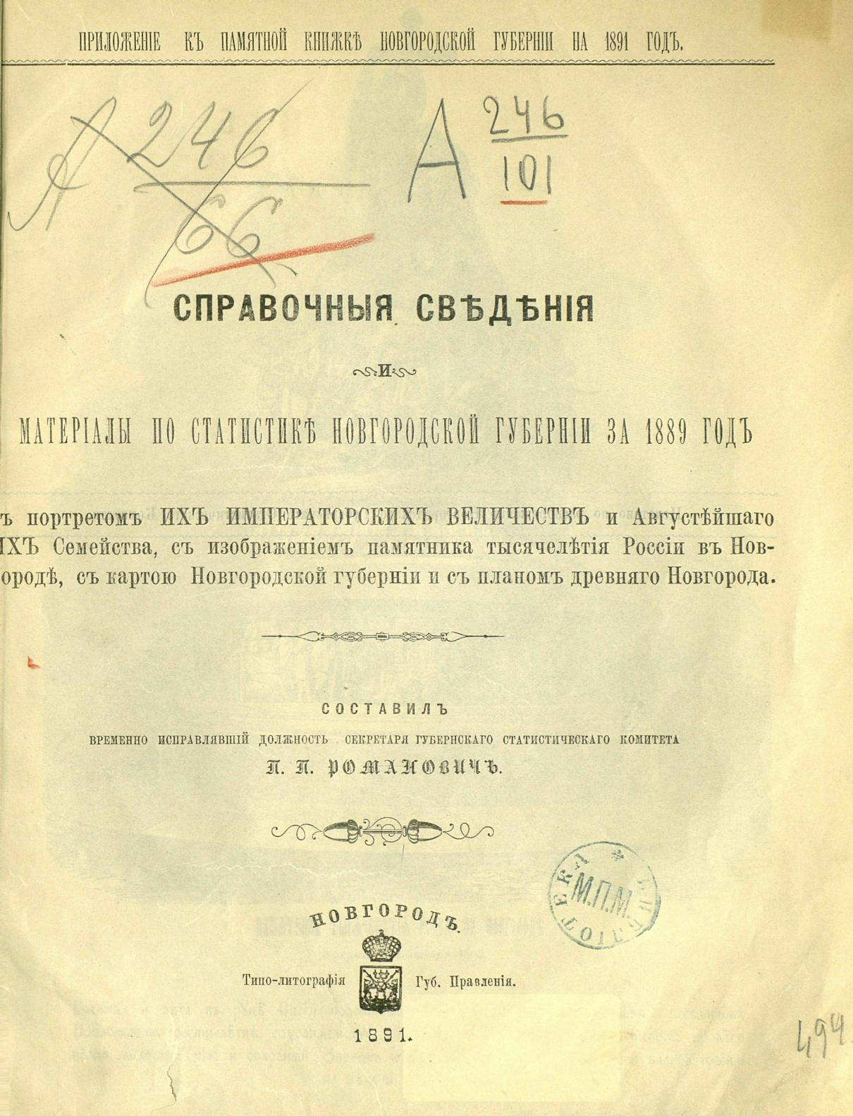
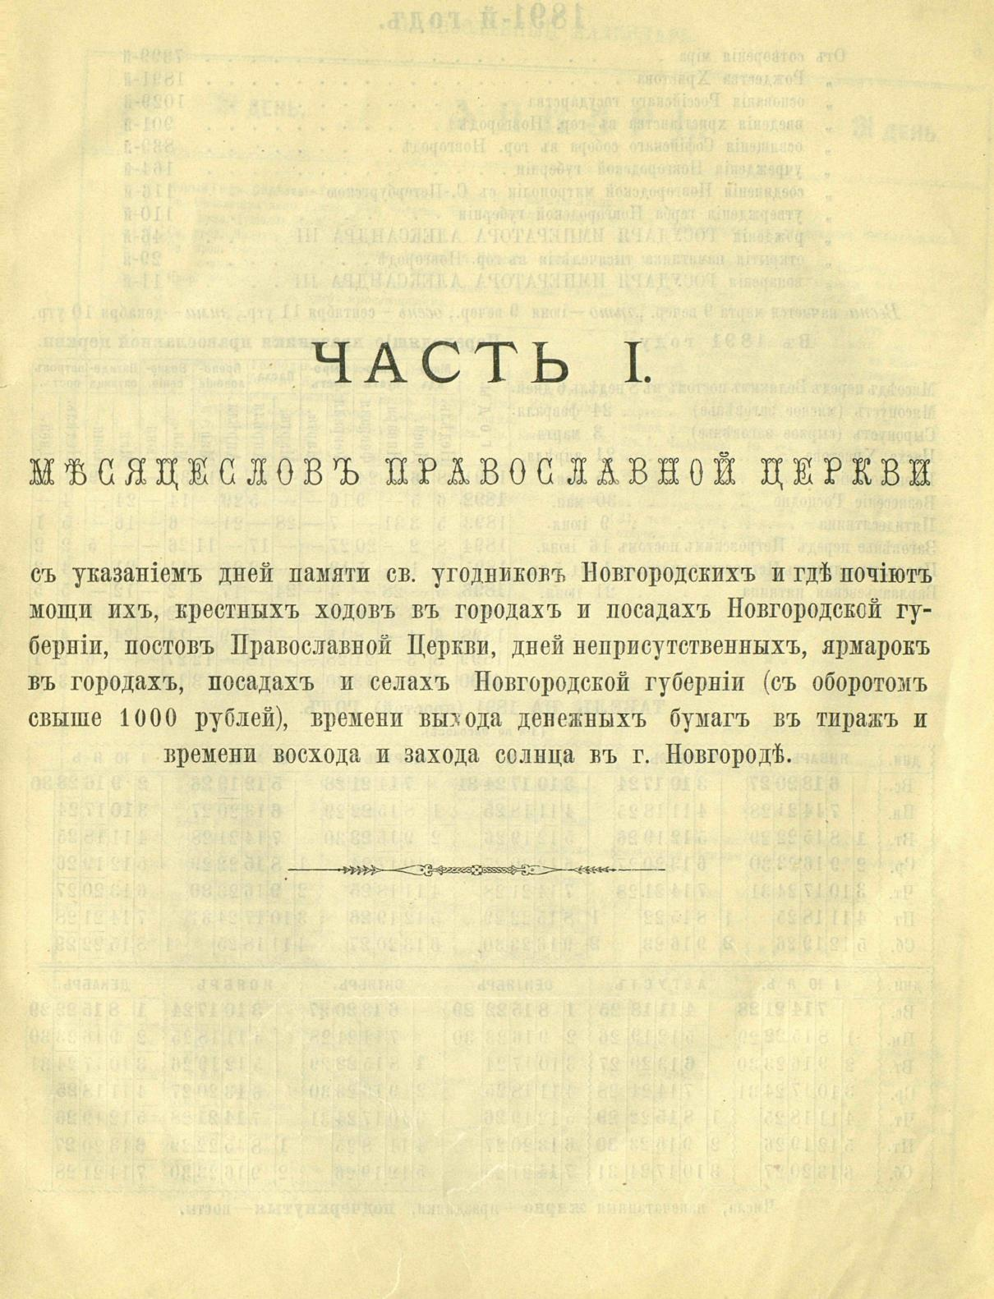

Slide 13
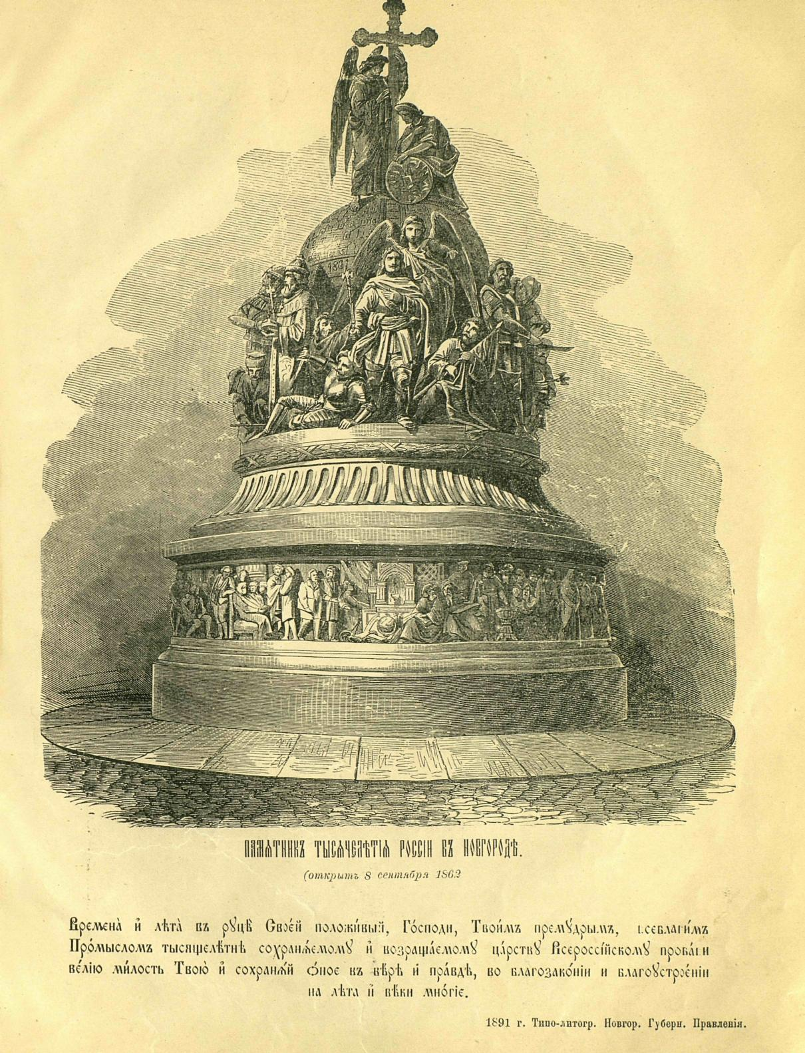
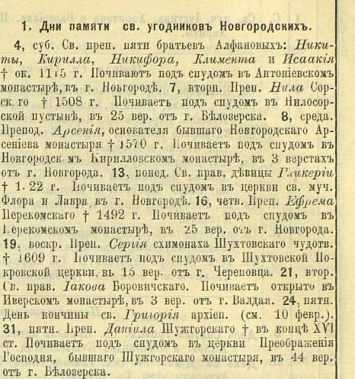

Slide 14
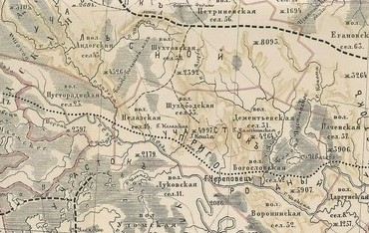

Slide 17
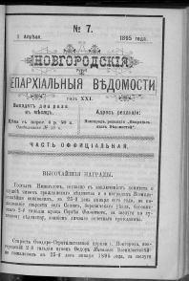
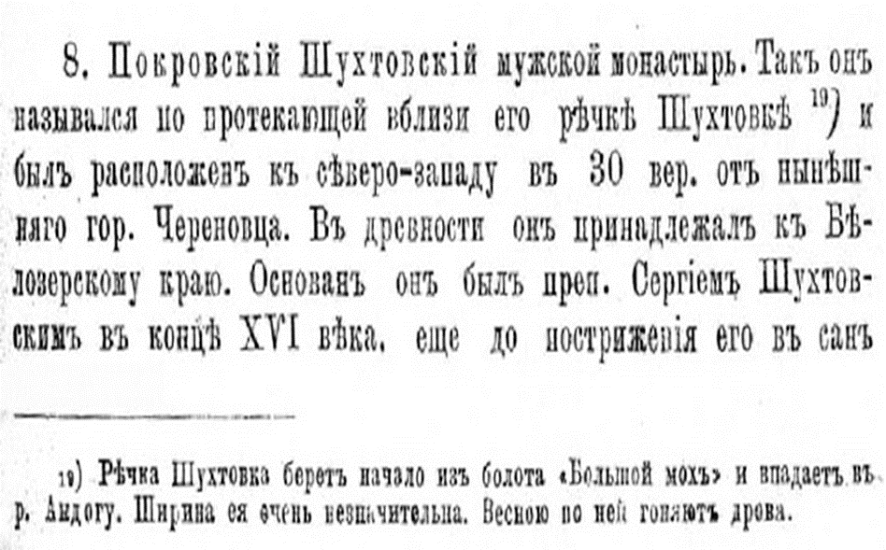

Slide 18
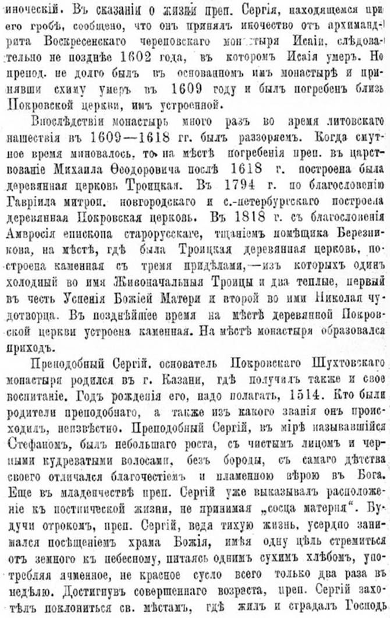
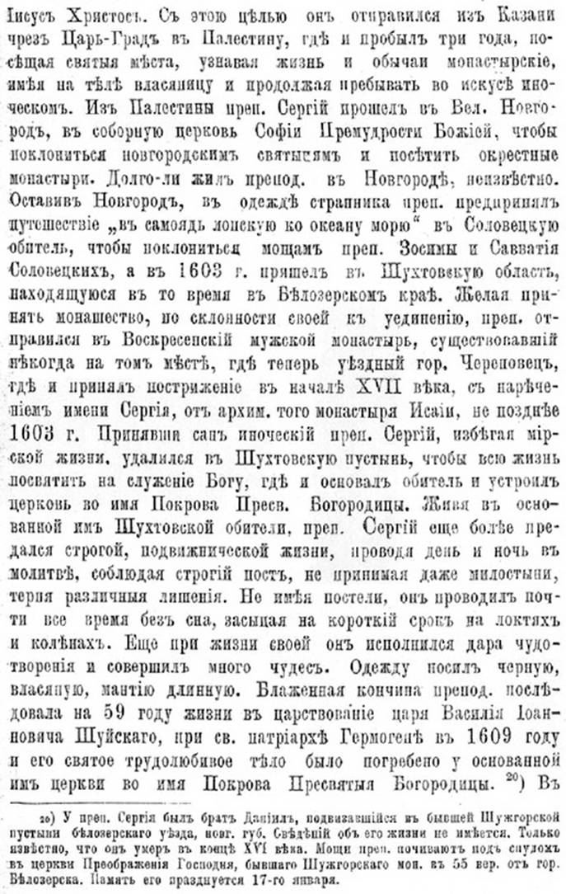

Slide 21
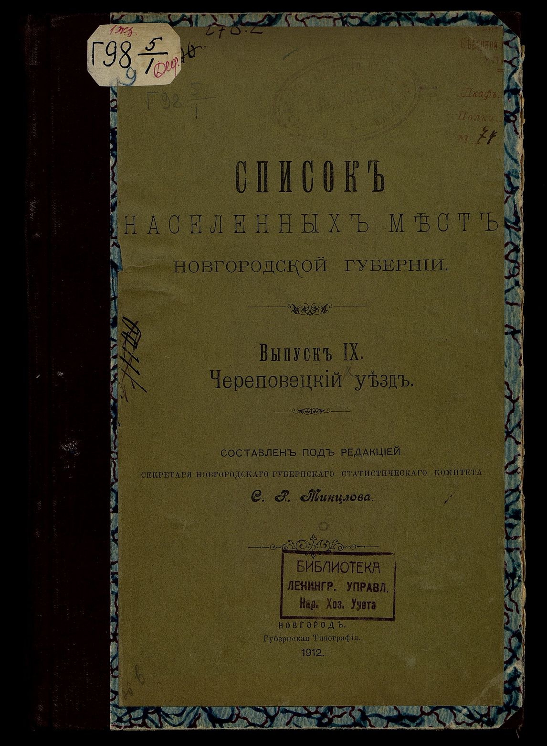
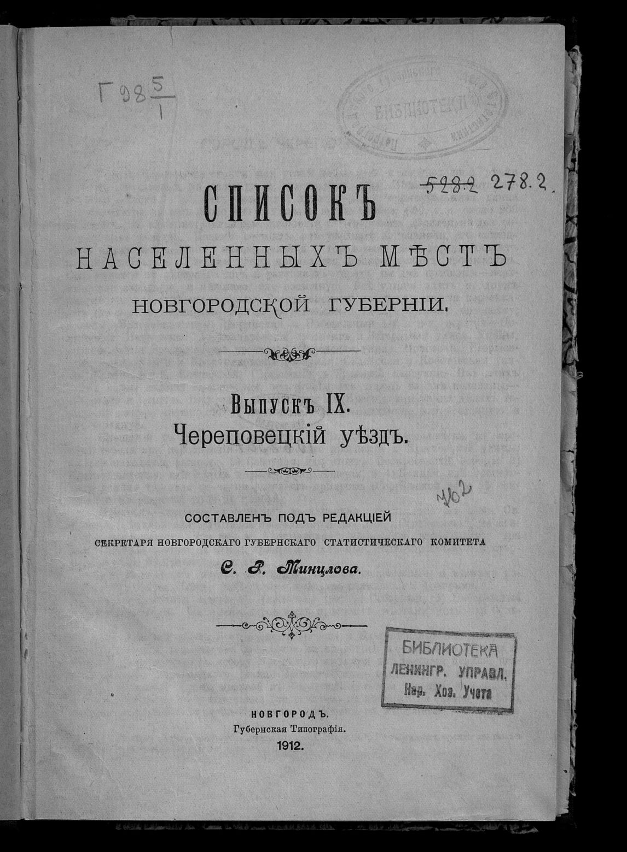

Slide 22
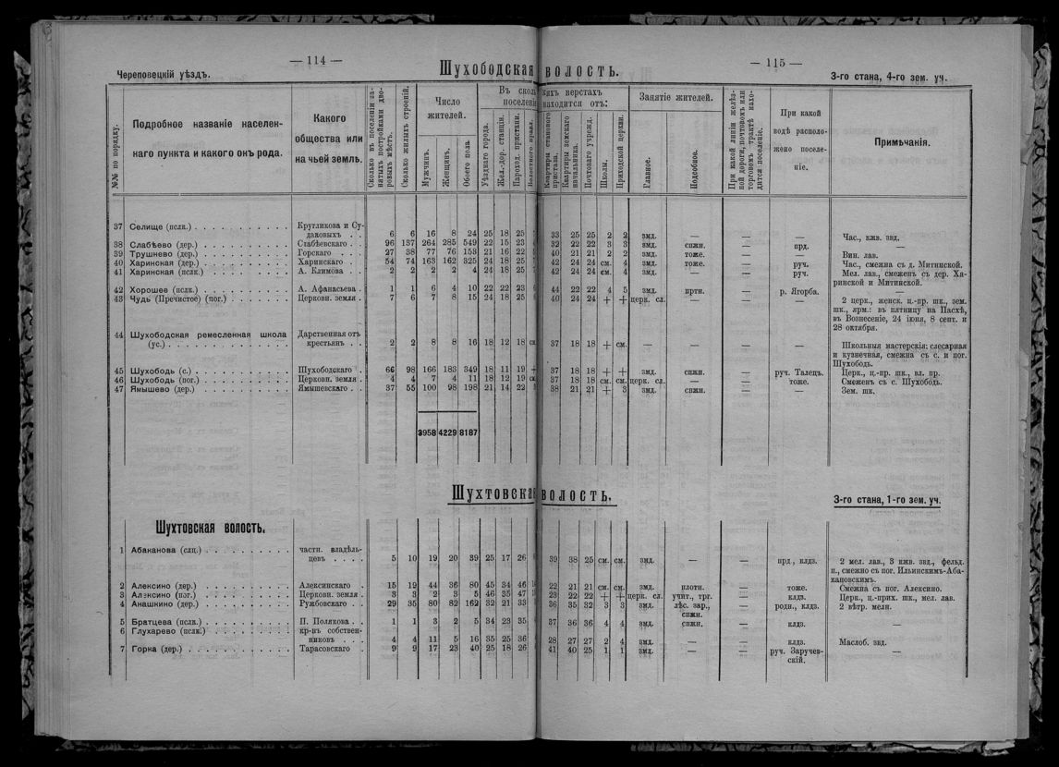

Slide 23
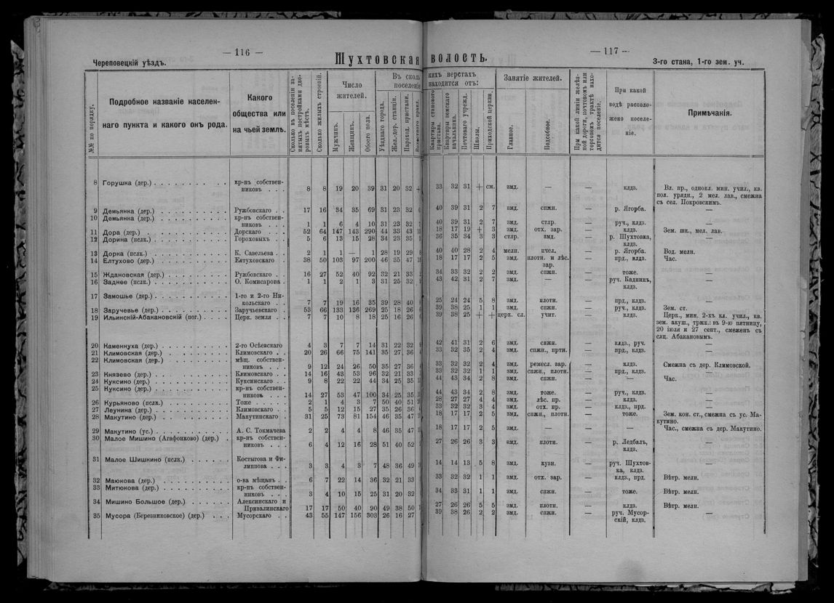

Slide 24
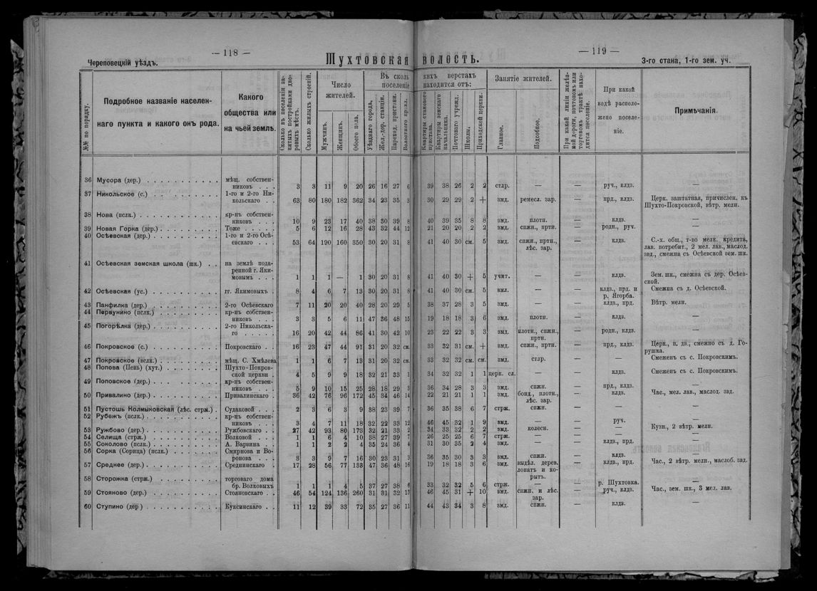

Slide 25
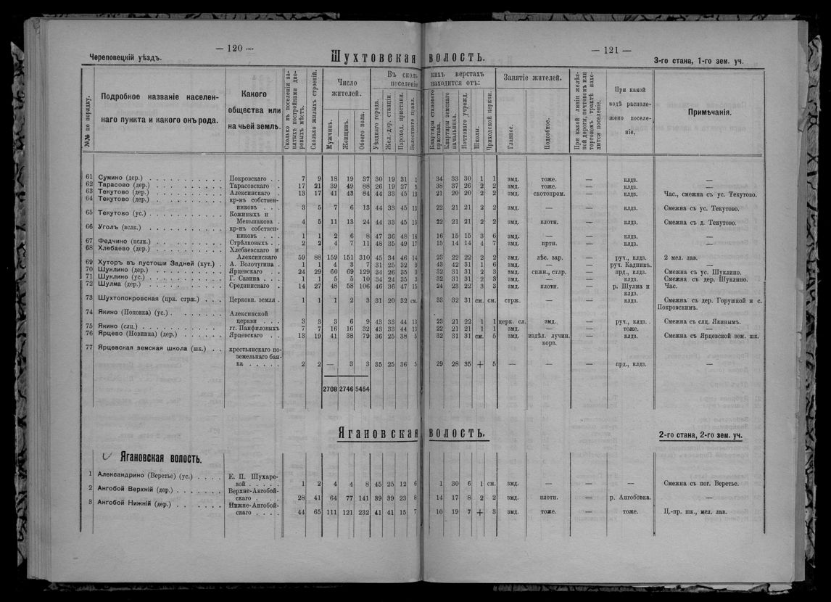

Slide 26
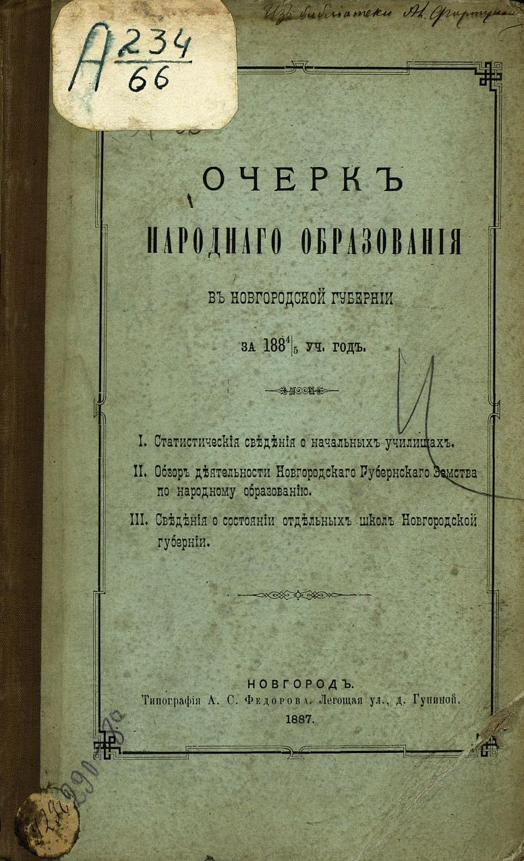
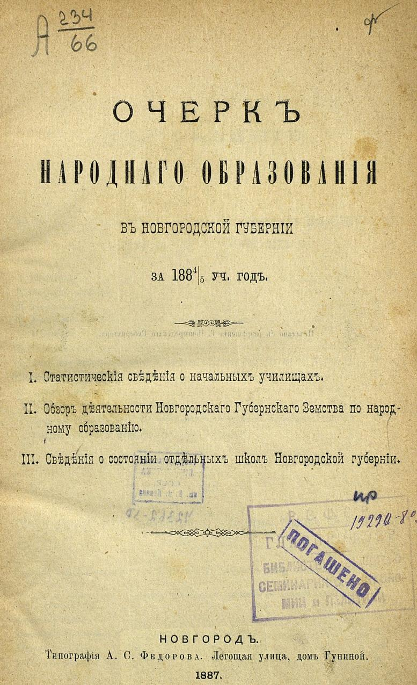

Slide 27
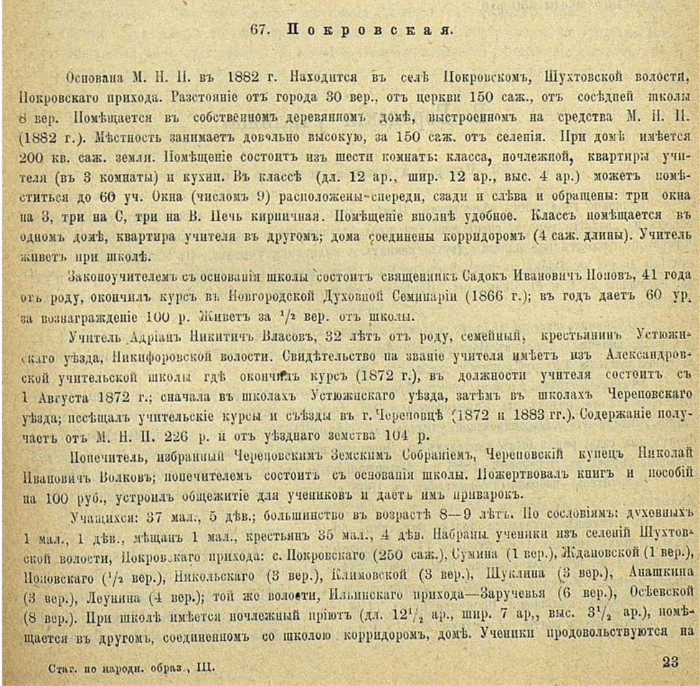

Slide 30
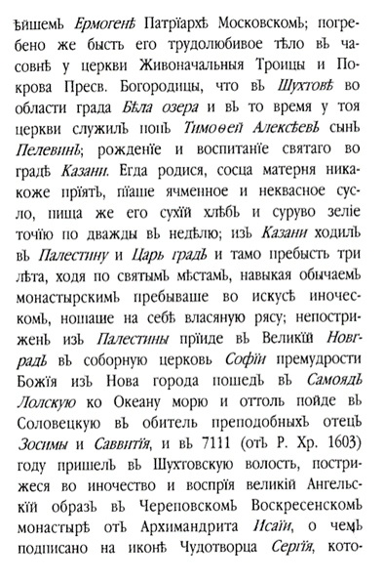
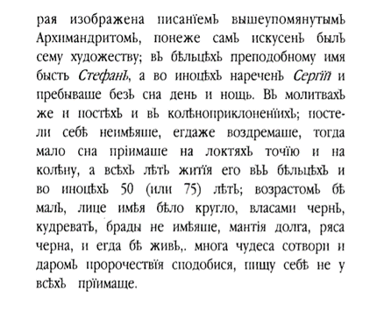

Slide 32
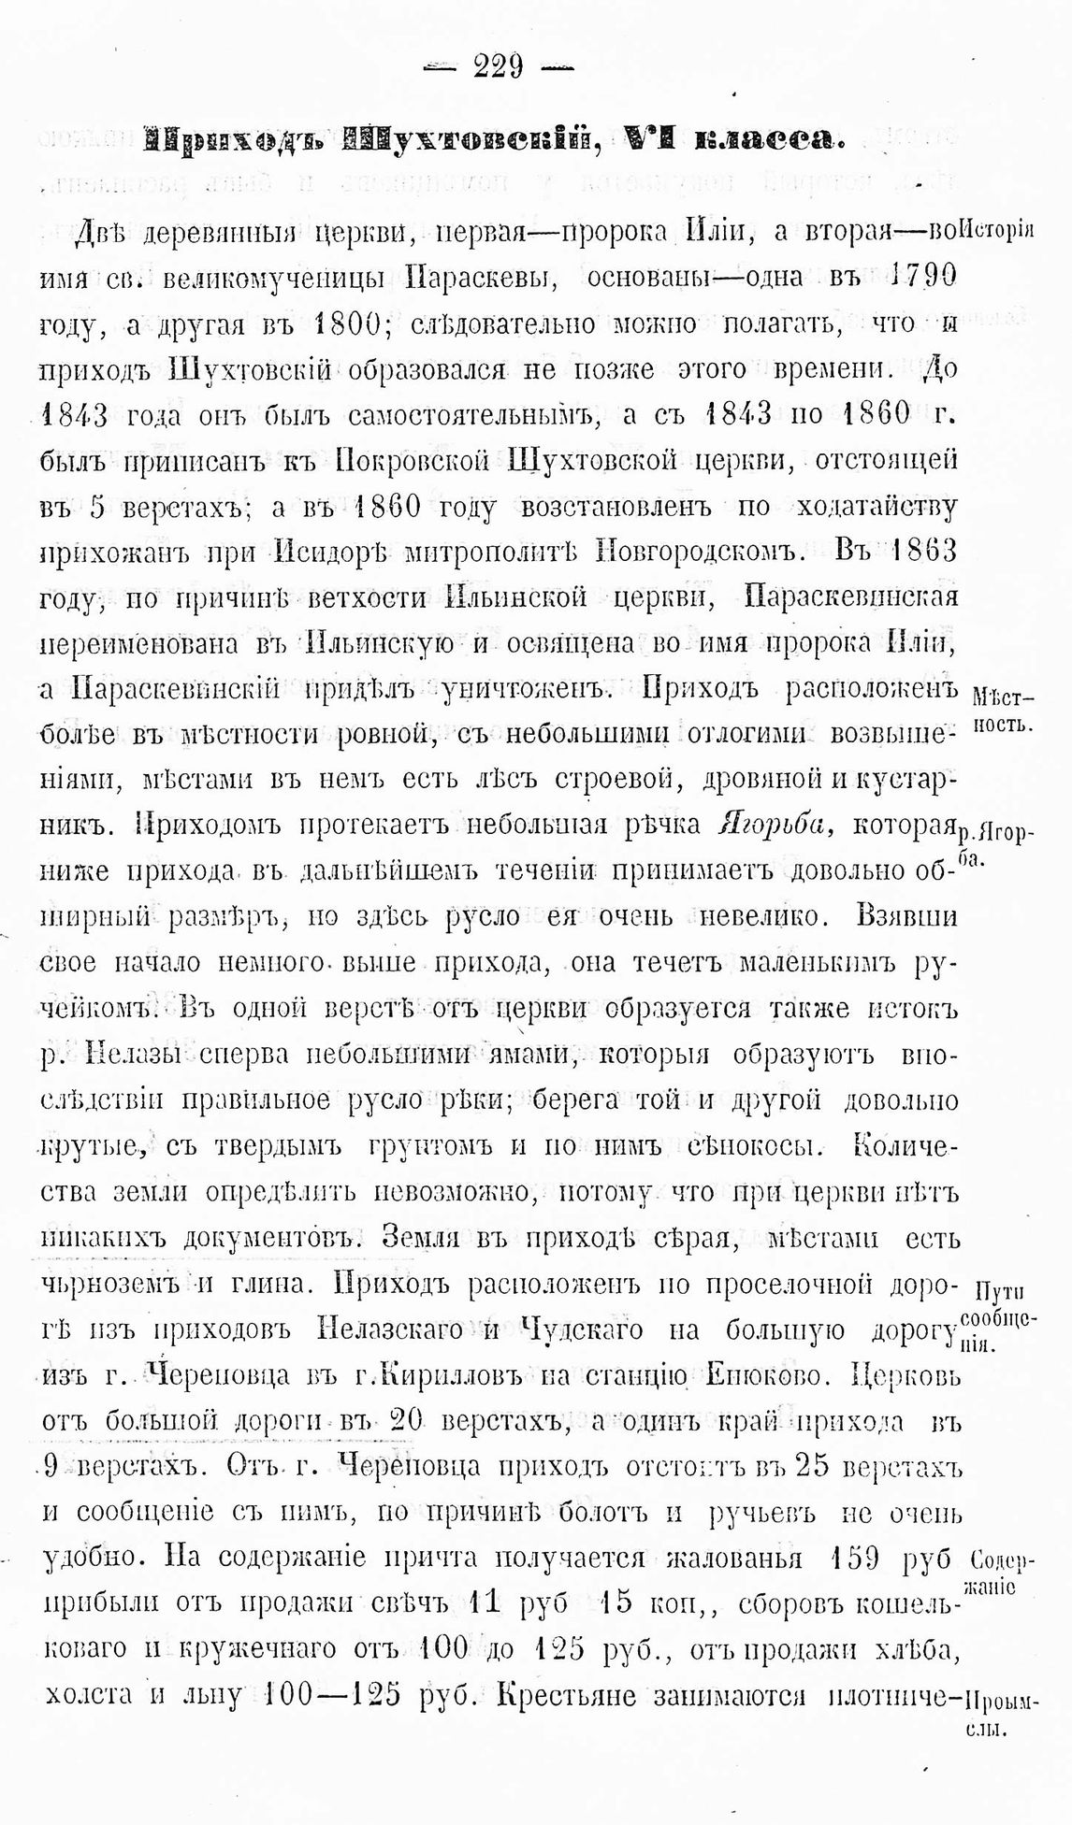
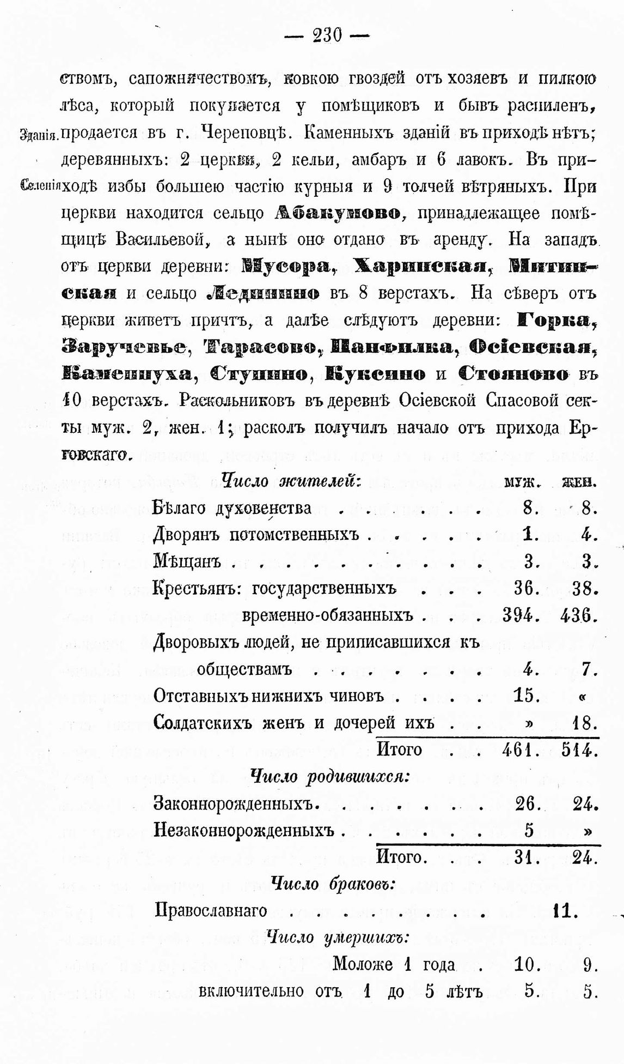

Slide 33
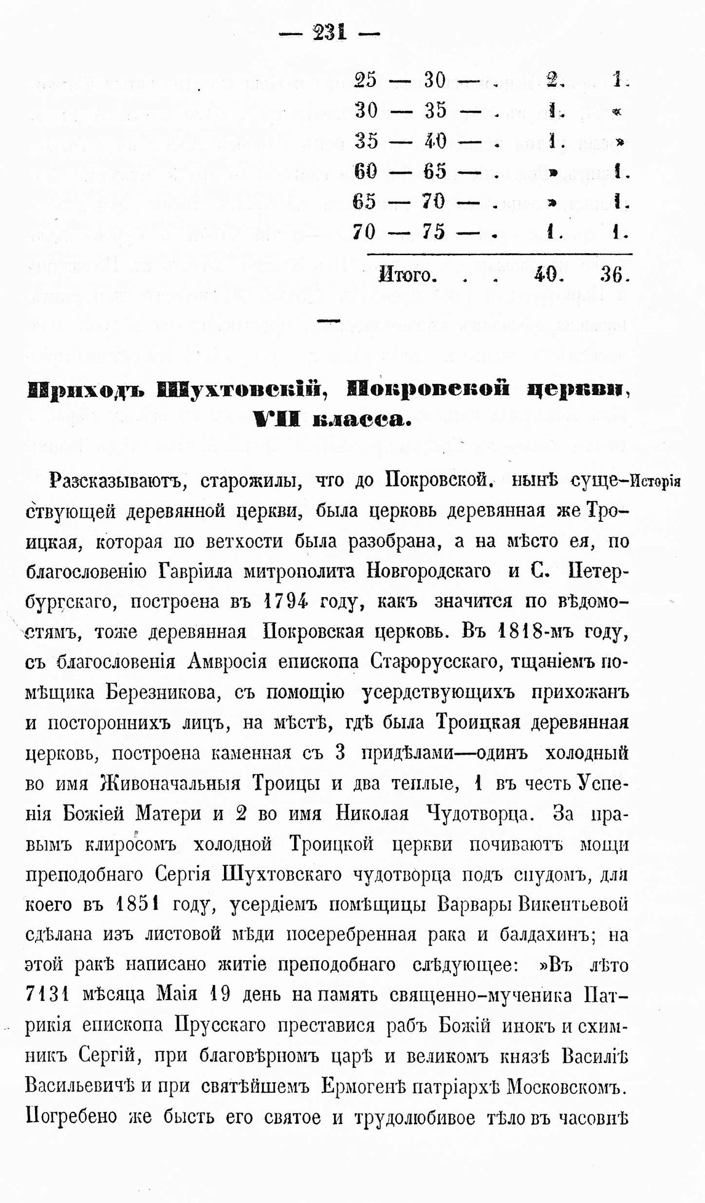
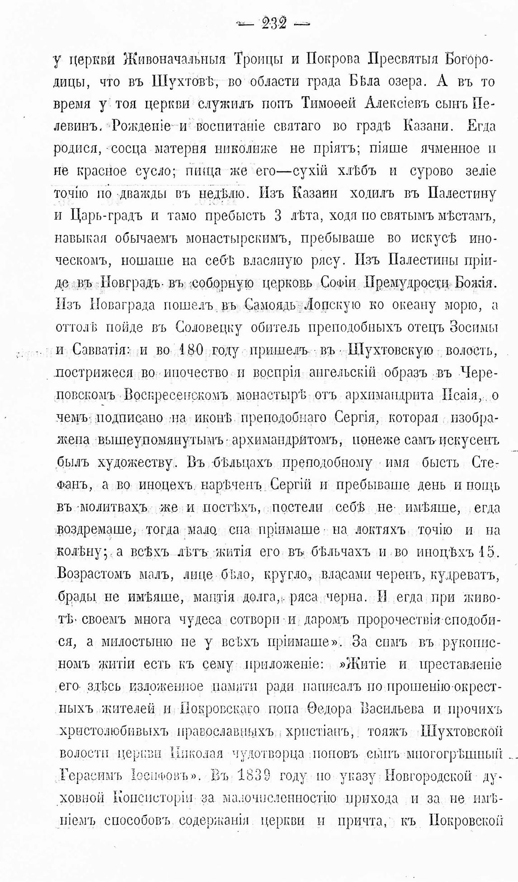

Slide 34
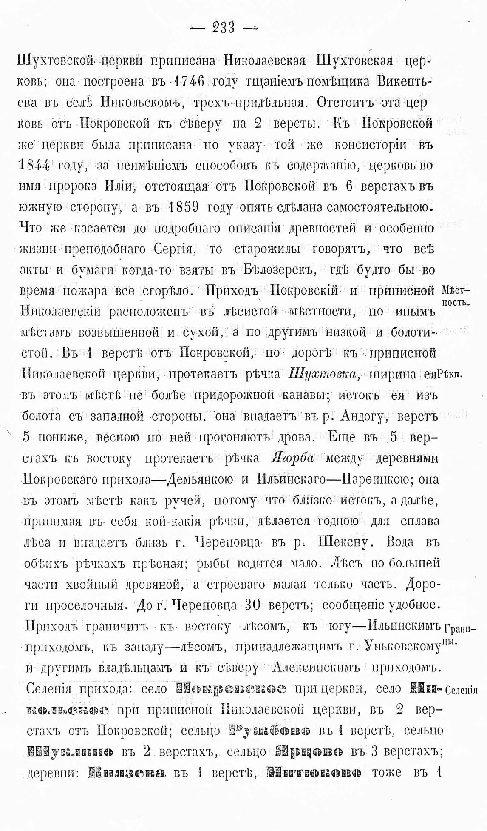
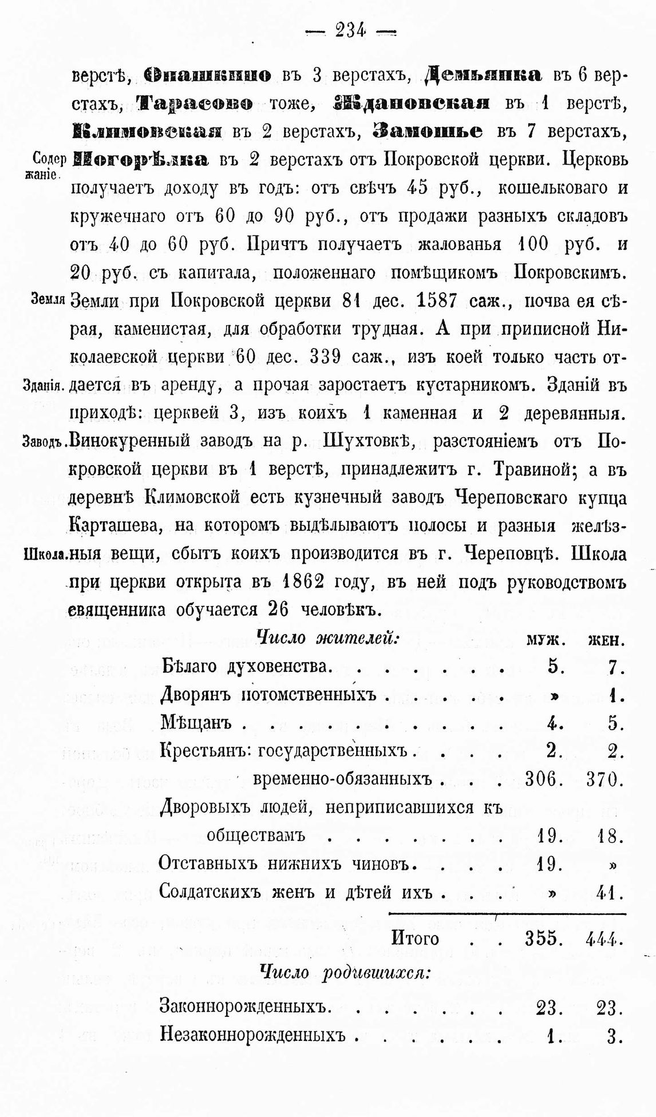

Slide 35
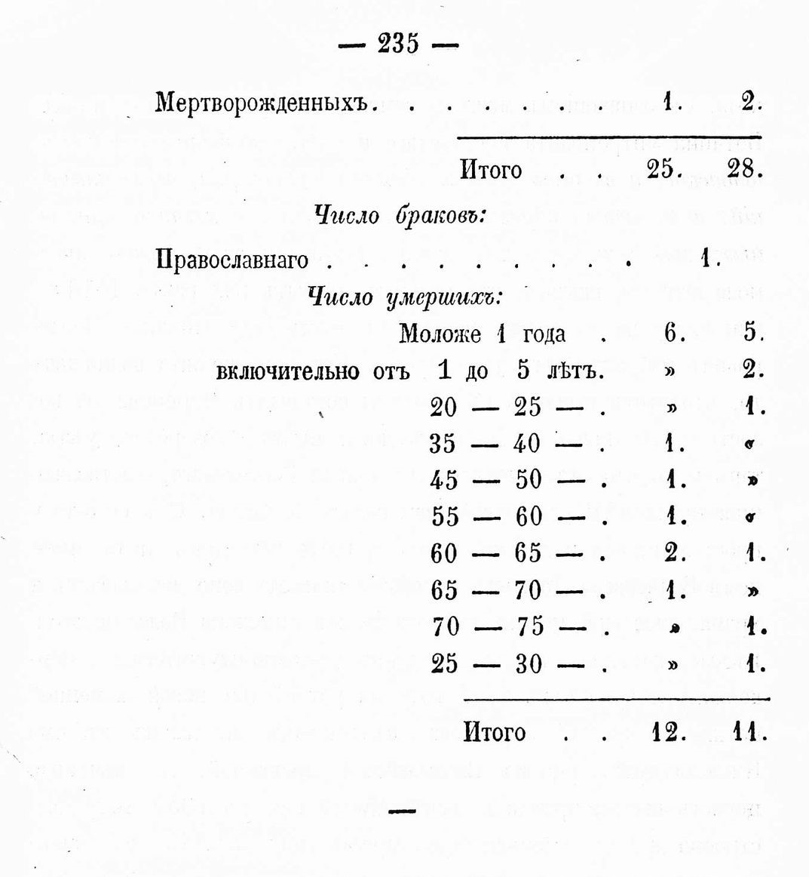

Slide 36
Церкви Шухтовского прихода
Покровская Шухтовская церковь, Троицкая Шухтовская церковь
Череповецкий уезд, Шухтовская волость, с. Покровское – Череповецкий район, Абакановский с/с, д. Покров.
Покровская Шухтовская церковь – каменная, построена в 1901 году, престол один –
Покрова Пресвятой Богородицы.
Троицкая Шухтовская церковь – каменная, 1824(27) года постройки.
Приделы:
Живоначальной Троицы (холодный придел);
Успения Божией Матери;
Николая Чудотворца.

Slide 37
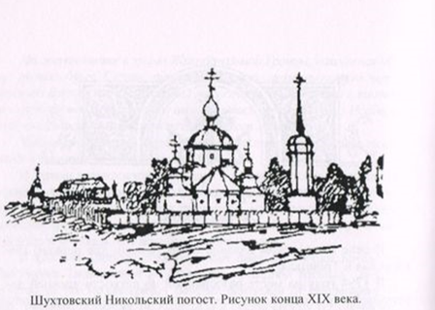

Slide 38
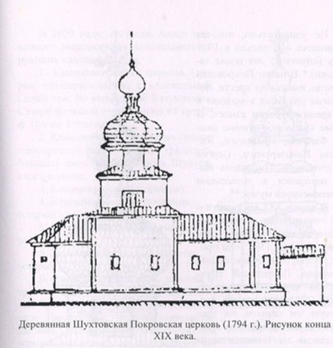

Slide 40
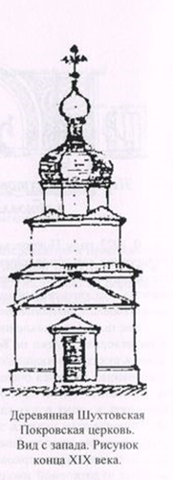

Slide 41
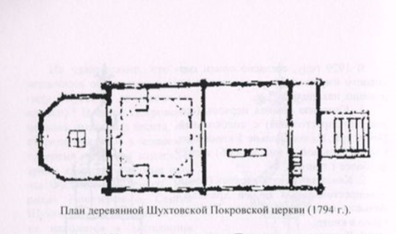

Slide 42
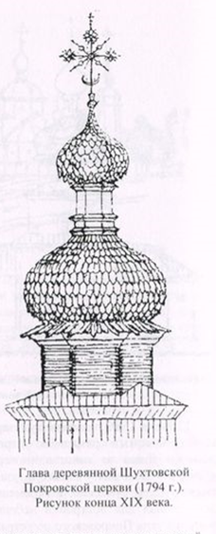

Slide 43
Священнослужители Шухтовского прихода
Шухтовский приход:
Покровская Шухтовская церковь Троицкая Шухтовская церковь
(Череповецкий уезд, Шухтовская волость, с Покровское – Череповецкий район, Абакановский с/с, Покров) 1787,1795 – священник Борис Дмитриев (~1733-1795) 1799 – священник Иван Борисов 1809-1812,1814 – священник Егор Иванов (~1784-?), сын пономаря Ивана Борисова 1864,1865,1867 – священник Бельский Тимофей Семёнович 1877,1899,1905 – священник Попов Садоф, помощник благочинного 1905-1909 – священник Розов Николай Иванович 1909 – священник Мирославский Иван Андреевич 1910,1916 – священник Изюмов Николай Тимофеевич
1787,1799,1812,1814 – дьячок Даниил Васильев (~1762-?) 1787, 1795-1807– пономарь Иван Борисов (~1764-1807) 1799 – пономарь Егор Иванов 1811,1812,1814 – пономарь Николай Иванов (~1794-?), сын пономаря Ивана Борисова

Slide 44
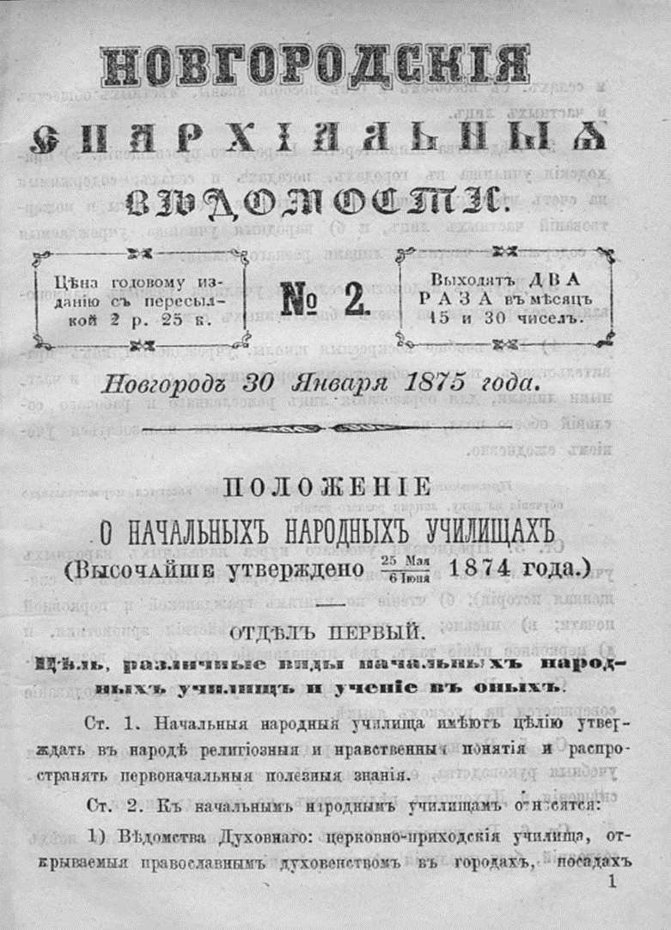
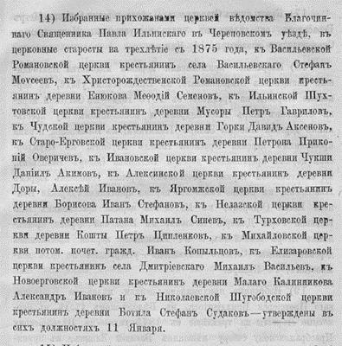

Slide 45
Священник Попов Садоф
Попов Садоф - выпускник Новгородской духовной семинарии по второму разряду 1867г. С 1877 – 1905 г. священник Шухтовского прихода, помощник благочинного. Служил в Покровской Шухтовской церкви. У него было семь детей. Старший сын Иван Садофович Попов священник, 1905-1921 Уломская церковь Село Улома, Новгородская епархия, Череповецкий уезд. Сын Михаил Садофович Попов священник , 1899 – 1916 Успенской Нелазской церкви Череповецкого уезда. Сын Александр Садофович Попов протоиерей Новгородская обл., Новгородский р-н., с.Подберезье, церковь Григория Богослова. Расстрелян 02.10.1937. Младшая дочь Садофа, Серафима Садофовна Попова, вышла замуж за Изюмова Петра Николаевича расстрелянного 06.09.1937, также из семьи священника Изюмова Николая проживавшего в этом же месте около д. Покров.

Slide 46
Священник Борис Дмитриев
Борис Дмитриев родился в 1733 г.
С 1787-1795 г. –служил священником Покровской Шухтовской церкви. Умер в 1795 г.
Источник:
Ревизские сказки священнослужителей Череповецкого уезда за 1811 год // ГАВО Ф.986. Оп.1. Д.26

Slide 47
Пономарь Иван Борисов
Иван Борисов родился в 1764г. С 1787, 1795-1807– пономарь Покровской Шухтовской церкви. Сын Егор родился в 1784г, в 1809 году определен сей церкви в священника. Сын Андрей родился в 1787 г., в 1803 году выбыл в Вытегорское правление в приказную службу, а ныне в Олонец губернии г. Пудоже экспедитором. Сын Федор родился в 1791 г., в 1809 году выбыл в Новгородскую духовную консистории в приказные служители, а в 1811г. в Олонецкой губернии служит в г. Вытегре при почтовой экспедиции помощником. Сын Николай родился в 1794 г., в 1811 определен к сей церкви пономарем.
Иван Борисов умер в 1807 г.
Источник: Ревизские сказки священнослужителей Череповецкого уезда за 1811 год // ГАВО Ф.986. Оп.1. Д.26

Slide 48
Священник Егор Иванов
Егор Иванов родился в 1784 г. Отец Иван Борисов служил пономарем в Покровской Шухтовской церкви. Егор Иванов окончил Новгородскую семинарию. С 1799 г. служил пономарем в Покровской Шухтовской церкви. В 1809 году определен Покровской Шухтовской церкви в священника. Егор Иванов служил священником Покровской Шухтовской церкви с 1809-1814 гг..
Источник: Ревизские сказки священнослужителей Череповецкого уезда за 1811 год // ГАВО Ф.986. Оп.1. Д.26

Slide 49
Священник Мирославский Иван Андреевич

Slide 50
Священник Мирославский Иван Андреевич
Мирославский Иван Андреевич родился 21 июля 1874 года в семье священника. Окончил Новгородскую духовную семинарию в 1896 году по первому разряду. Состоял один год надзирателем в Белозерском духовном училище. В 1897 году один год учительствовал в Шужболенской второклассной школе.
2 августа 1898 года Высокопреосвященным Феогностом архиепископом Новгородским и Старорусским рукоположен в сан священника к Богородице-Рождественской Шужболенской церкви Белозерского уезда (Новгородская губерния, Белозерский уезд, Мишутинская волость, смежна с д. Пальцево – соврем. Вологодская область, Бабаевский район, Санинское с/п, д. Пальцево).
В 1898 году определен на праздное священническое место к Шужболенской церкви Белозерского уезда.
1903 год – резолюцией Его Высокопреосвященства от 18 марта № 1947 за усердную службу и отличное поведение награжден набедренником. Резолюция Его Высокопреосвященства от 1 декабря 1904 года преподано Его Архипастырское благословение за ревностное и успешное исполнение законоучительских обязанностей в Шужболенской школе.

Slide 51
Священник Мирославский Иван Андреевич
1908 год – резолюцией Его Высокопреосвященства от 2 апреля № 2436 за отлично-усердную службу ко дню Св. Пасхи награжден скуфьей.
5 января 1909 года перемещен к Покровской Шухтовской церкви Череповецкого уезда.
1913,1916 г. - настоятель Шужболенской церкви Белозерского уезда. 1913 – руководитель псаломнических курсов, состоявшихся с 24 по 30 июня при Шужболенской церкви. Депутат Епархиального съезда, состоявшегося 18-29 апреля 1914 года. Законоучитель в Дубининском училище Белозерского уезда. 1916 год – исполняющий должность благочинного 4-го округа Белозерского уезда. 1916-1918 – член правления Кирилловского духовного училища. Депутат съезда духовенства и мирян, прошедшего 25мая-10 июня 1917 года. Работал в комиссиях по Эмеритальной кассе и по местным вопросам.
23 февраля 1931 года арестован, обвинен по ст.ст. 58-8, 58-10, 58-13 УК. Постановлением тройки ПП ОГПУ в ЛВО от 08.09.1931 года заключен в конлагерь сроком на пять лет. 26 февраля 1933 года Иван Андреевич умер в лагере от кровоизлияния в мозг.

Slide 52
Священник Николай Тимофеевич Изюмов
Николай Тимофеевич Изюмов, псаломщик Коленецкой церкви Череповецкого уезда (1892), впоследствии священник Шухтовской Покровской церкви Череповецкого уезда(1910-1916 г.)Отец Тимофей Изюмов, пономарь Веретьевской церкви Череповецкого уезда, 27 сентября 1876 года определен на должность псаломщика.

Slide 53
Священник Петр Николаевич Изюмов

Slide 54
Священник Петр Николаевич Изюмов
Родился о.Петр 29 мая 1892 года в семье псаломщика Коленецкой церкви Череповецкого уезда Николая Тимофеевича Изюмова, впоследствии назначенного священником Шухтовской Покровской церкви. 12 мая 1917 года окончил Новгородскую духовную семинарию. 10 мая 1917 года определен псаломщиком в Никитскую Ягановскую церковь Череповецкого уезда. 22 сентября 1917 года отчислен от должности. В сентябре 1917 года назначен учителем Мороцкой двухклассной школы Череповецкого уезда. 1 сентября 1919 года перешел на должность учителя Покровской школы 1 ступени. 14 марта 1922 года рукоположен во священника к Шухтовской Покровской церкви (на место своего отца). В 1922 году уклонился в обновленческий раскол. В 1924 году награжден набедренником. В 1928 году награжден фиолетовой скуфьей. 15 марта 1928 года получил архипастырское благословение с благодарностью за стойкость в обновленчестве. 31 января 1931 года награжден правом ношения камилавки. 7 марта 1933 года после закрытия Покровской церкви определен настоятелем обновленческого Андогского Успенского прихода Кадуйского района.17 ноября 1935 года награжден наперсным крестом. В 1934 году богослужения в церкви прекратились, а в 1935 году она была официально закрыта. Согласно отчетам, зимой 1936 года священника разыскивали "с просьбой выселиться из района". Он будто бы "дал обещание к весне выехать". Но по неизвестным причинам уезжать не стал. Проживал на хуторе Сокол Кадуйского района. На момент ареста числился "без определенных занятий". 7 августа 1937 года арестован. 3 сентября 1937 года особой тройкой УНКВД по Ленинградской области приговорен по ст.58-10-11 УК РСФСР к высшей мере наказания. 6 сентября 1937 года расстрелян в Левашовской пустоши( г. Ленинград). Был женат на Серафиме Садофовне Поповой, дочери священника Шухтовской Покровской церкви, Садофа Ивановича Попова. 31 марта 1989 года реабилитирован.
Дети: Евгений (1918-1943), Нина (1921-1948), Валерий (1927-1972), Станислав (1930-2001).

Slide 55
Священнослужители Шухтовского прихода
Шухтовский приход
Николаевская Шухтовская церковь
(Череповецкий уезд, Шухтовская волость, с. Никольское – Череповецкий район,
Абакановский с/с, Никольское) 1787,1795-1808 – священник Сидор Иовлев (~1735-1808) 1811 - священник Андрей Иванов, ~1776 г.р., из дьячка
до 1795 - дьячок Иван Васильев, умер до 1795 года 1795-1799 – дьячок Андрей Иванов, ~1776 г.р., во священника с 13.07.1811,1827 - дьячок Александр Андреев, ~1793 г.р., сын дьячка Андрея Иванова
1787,1795-1811 – пономарь Василий Осипов, ~1765 г.р. 1827 - пономарь Леонтий Васильев, ~1797 г.р.

Slide 56
Священник Петр Филимонов
Петр Филимонов, в 1630-е годы рукоположен во священника к Шухтовской Никольской церкви, где служил до 1685 года. Ранее 1682 года овдовел. В 1685 году по вдовству и старости уволен за штат. Место перешло внуку Иосифу Яковлеву. Об о. Петре упоминается в следующем любопытном акте, датируемом, вероятно, концом 1670 годов: "Великому господину Преосвященому Симону архиепискому Вологодскому и Белозерскому бьет челом нищий твой богомолец Белозерского уезда Надпорожскаго стану Шухтовские волости Никольской поп Петр Филимонов. Жалоба, государь, Корнильева монастыря на игумена Ефрема: послан по твоему святительскому указу игумен Корнильева монастыря Ефрем в Белозерский уезд в Надпорожской стан в Шухтовскую волость к храму Николаю Чюдотворцу, входил во храм и осматривал и в другой храм вышел и с ним вышел его игуменов слушка и ухватил с престола евангилие нечинно у Георгия Стратотерпца и отдал мне попу Петру и одежду и страчицу верхную долой с престола сняли и мне нищему твоему богомольцу приметались, будто нет святого антемиса, а святый артимис есть, а священа та церковь по старому болши тридцати лет, и он, игумен, взял меня драть за бороду и по щекам бил и пономаря бил, и взяв меня посадили в сани и привезли в деревнишко мое и хотел он, игумен, бить меня плетми и я, нищий твой богомолец, убоялся увечья. И живу я в попах сорок три лета и такова бесчестья на себя не видал. И он, игумен, взял у меня два рубли да подьяку шесть алтын да слугам взял две гривны и всех денег взял два рубли десять алтын, да полотна повознику своему взял десять аршин. И я нищий твой богомолец плакал и в ногах лежал. И он моего челобитья не принял, деньги и полотно взял. А вины, государь, я на себе не ведаю. А во храм Георгия Страстотерпца служить запрещал; как взял посул и после того, поехав з двора велел в той церкве служить. А я после ево не служу до твоего владычня указу. А престол весь цел. Великий господин преосвященный Симон архиепископ Вологодский и Белозерский, пожалуй государь меня нищего твоего богомольца, учини, государь, указ, что без вины бил меня и взял деньги и полотно. Государь, смилуйся, пожалуй". На обороте: "К сей челобитной Шухтовские волости Текутова Раменья Рождества Богородицы поп Косма Федоров вместо тестя своево попа Петра Филимонова потому что ево на Вологде не пригодись - устарел по ево веленью руку приложил"

Slide 57
Священник Василий Герасимов
Василий Герасимов ( 22/1745), 19 апреля 1746 года рукоположен во священника к Шухтовской Никольской церкви епископом Вологодским Пименом. В 1763 году "за несподобление исповеди убитого беглого солдата церкви Покрова на Шухтове попова сына Осипа Антонова " отправлен в Кирилло-Белозерский монастырь на 2 года. После отбытия наказания вернулся на старое место, где служил до 1768 года.
Источник: Церковные ведомости Белозерского уезда за 1763 год // ГАВО Ф.496. Оп.1. Д.2400. Л.32об

Slide 58
Священник Иван Андреев Шухтовский
Иван Андреев Шухтовский (13/1811, 31/1827), обучался в Череповецком приходском училище (1811), в высшем отделении Кирилловского училища, где получил фамилию Шухтовский. В 1817 году назначен пономарем Богородице-Рождественского собора г. Устюжны. 22 января 1822 года рукоположен в диакона к Дементьевской церкви Череповецкого уезда. 29 марта 1828 года рукоположен во священника к Шухтовской Никольской церкви на место умершего отца. 26 октября 1828 года переведен к Андогской Крестовоздвиженской церкви. 23 ноября 1829 года назначен депутатом по благочинию. В 1839 году скончался.

Slide 59
Священник Андрей Иванов
Андрей Иванов (13/1787, 19/1795, 25/1799, 35/1811), дьячок Ирмовской церкви Белозерского уезда, в 1792 году перешел к Шухтовской Никольской церкви на место умершего отца. В 1808 году рукоположен во священника этой же церкви. Упоминается в причте до 1817 года. Умер не позже 1827 года.
Источники: Исповедные ведомости Череповецкого уезда за 1787 год // ГАВО Ф.986. Оп.1. Д.166
Исповедные ведомости Череповецкого уезда за 1799 год // ГАВО Ф.986. Оп.1. Д.4
Ревизские сказки священнослужителей Череповецкого уезда за 1811 год // ГАВО Ф.986. Оп.1. Д.26

Slide 60
Пономарь Василий Осипов
Василий Осипов (22/1787, 30/1795, 46/1811), родился в семье дьячка Шухтовской Никольской церкви. В 1781 году определен пономарем указанной церкви на место умершего Адриана Иванова. В 1781-1811 годах упоминается как пономарь Шухтовской Никольской церкви. Служил до 1815 года. Скончался ранее 1827 года. В семье имел жену Иустину Иванову (21/1787, 65/1827)
Источники:
Исповедные ведомости Череповецкого уезда за 1787 год // ГАВО Ф.986. Оп.1. Д.166
Ревизские сказки священнослужителей Череповецкого уезда за 1811 год // ГАВО Ф.986. Оп.1. Д.26
Исповедные ведомости Череповецкого уезда за 1827 год // ГАВО Ф.986. Оп.1. Д.69

Slide 61
Пономарь Леонтий Васильев Виноградов
Леонтий Васильев Виноградов (14/1811, 30/1827), родился в семье пономаря Шухтовской Никольской церкви Василия Осипова. Обучался в высшем грамматическом классе Кирилловского духовного училища. 23 октября 1815 года определен пономарем Шухтовской Никольской церкви и посвящен в стихарь. В 1830 году после упразднения прихода переведен пономарем к Дементьевской церкви Череповецкого уезда. 22 июля 1832 года определен дьячком Даргунской церкви того же уезда. 7 апреля 1833 года переведен на пономарскую вакансию к Чудской церкви. В 1849 году уволен за штат. Скончался в 1853 году.
Источники: Ревизские сказки священнослужителей Череповецкого уезда за 1811 год // ГАВО Ф.986. Оп.1. Д.26
Исповедные ведомости Череповецкого уезда за 1827 год // ГАВО Ф.986. Оп.1. Д.69

Slide 62
Дьячок Александр Андреев
Александр Андреев (2/1795, 7/1799, 18/1811, 33/1827), обучался в Череповецком приходском училище. 22 июля 1808 года определен дьячком Шухтовской Никольской церкви на место отца, рукоположенного во священника. 20 июня 1813 года посвящен в стихарь. 14 января 1830 года после упразднения прихода переведен дьячком к соседней Алексинской церкви Череповецкого уезда. В мае 1840 года переименован в пономаря той же церкви. В 1842 году вышел за штат. Проживал у зятя при Шухтовской Покровской церкви. Скончался после 1864 года.
Источники:
Исповедные ведомости Череповецкого уезда за 1799 год // ГАВО Ф.986. Оп.1. Д.4 Ревизские сказки священнослужителей Череповецкого уезда за 1811 год // ГАВО Ф.986. Оп.1. Д.26 Ревизские сказки священнослужителей, 1811 год // ГАВО Ф.986. Оп.1. Д.26.Л.35а.
Исповедные ведомости Череповецкого уезда за 1827 год // ГАВО Ф.986. Оп.1. Д.69

Slide 63
Дьячок Иосиф Яковлев
Иосиф Яковлев (56/1710, 56/1720), дьячок Шухтовской Никольской церкви. В 1685 году рукоположен во священника на место деда о.Петра. Упоминается в причте храма в 1686-1732 годах. В 1686 году при нем состоялось освящение нового храма в честь Архидиакона Стефана. В переписной книге за 1710 год указано: "Во дворе священник Иосиф Яковлев, 56 лет, у него отец Яков Петров, 80 лет, у Осифа жена Акилина, 50 лет, дети Иван, 25 лет, Герасим, 20 лет, Елена, 5 лет, у Ивана жена Настасья, 23 года, сын Козма, 8 недель, у него ж Иосифа сестра родная Федосья, 60 лет малоуна. Того в том дворе мужеска 5, женска 4 человека. И с церковной земли платит он священник на Вологде в архиерейскую домовую казну десятины по 20 по 8 алтын по 2 денги сверх окладу по 16 алтын по 4 денги багаделенных по 3 алтын по 2 денги в полки священником по 3 алтына по 2 денги полоняничных по 8 денег на год." Жена - Акилина (50/1710)
Источники: Перепись 1710 года. Санкт-Петербургская губерния. Белозерский уезд. Переписная книга // РГАДА Ф.1209. Оп.1. Д.12759. ЛЛ.624-624об.

Slide 64
Дьячок Иосиф Васильев. Дьячок Иван Васильев
Иосиф Васильев (1/1745), дьячок Шухтовской Никольской церкви, в 1766 году находился под караулом, отправлен в ссылку.
Иван Васильев (35/1787), 4 марта 1769 года определен дьячком Николаевской Шухтовской церкви на место брата, высланного в ссылку. Скончался около 1792 года. Жена – Агафья Андреева, 38/1787, 46/1799.
Источник: Исповедные ведомости Череповецкого уезда за 1787 год // ГАВО Ф.986. Оп.1. Д.166
Исповедные ведомости Череповецкого уезда за 1799 год // ГАВО Ф.986. Оп.1. Д.4

Slide 66
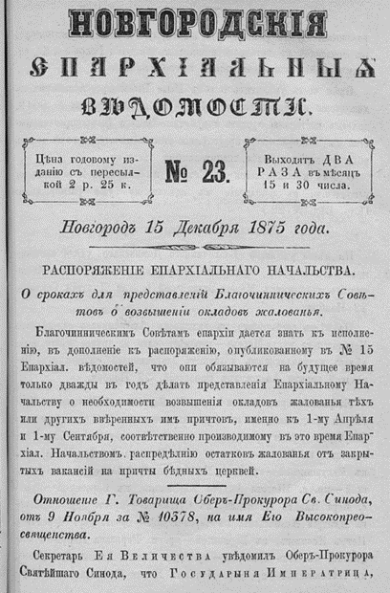
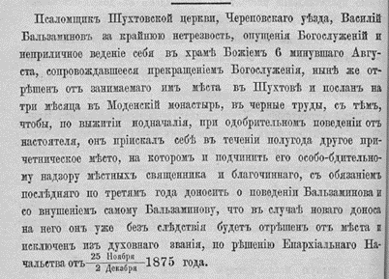

Slide 67
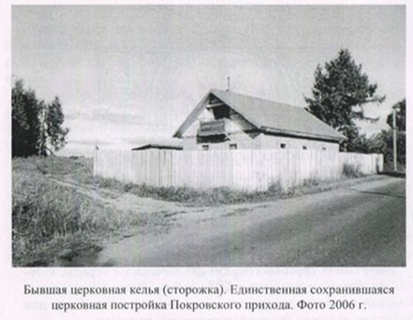

Slide 68
Церкви Шухтовского прихода
В Ильинско-Шухтовском погосте Череповецкого уезда Шухтовской волости, смежном с с. Абаканово (Череповецкий район, Абакановский с/с, Абаканово), располагались две церкви:
Ильинская Шухтовская, каменная, построена в 1893 году, престол один – пророка Илии.
Параскевинская Шухтовская, деревянная, построена в 1799 году, престолы: главный – великомученицы Параскевы Пятницы, преподобных Зосимы и Савватия Соловецких.
Основание Шухтовского Ильинского прихода относится, по всей вероятности, к XVIII веку. В 1790 году здесь возводится деревянная церковь в честь пророка Илии, а в 1800 году – деревянная церковь во имя великомученицы Параскевы Пятницы.
До 1843 года приход был самостоятельным, с 1843-го по 1860 год был приписан к Покровской Шухтовской церкви, отстоявшей от него в 6 километрах на север, а в 1860 г. восстановлен как самостоятельный по ходатайству прихожан при высокопреосвященнейшем Исидоре, митрополите Новгородском.

Slide 69
Церкви Шухтовского прихода
В 1863 году, по причине ветхости Ильинской церкви, Параскевинский храм был переименован в Ильинский и освящен во имя пророка Илии, а Параскевинский придел уничтожен.
В 1870-е годы приход на короткое время снова утратил свою самостоятельность и был приписан к соседней Чудской церкви, находящейся в 2 км к югу.
В 1885 году заложена каменная Ильинская церковь. Строилась она на средства прихожан. Автор проекта – академик архитектуры В.Пруссак. Перед революцией на территории прихода находилось две церкви – каменная Ильинская (1885 г.) и деревянная в честь Параскевы Пятницы (1800 г.) с приделом во имя прп. Зосимы и Савватия.
В середине 1920-х годов деревянная церковь сгорела. Здание церкви не сохранилось. Внешний вид ее известен по карандашному плану конца XIX века.
Богослужения в каменном Ильинском храме были прекращены в 1937 году, в 1938 году окончательно распалась церковная «двадцатка», а 23 сентября 1940 года специальной комиссией было описано церковное имущество. Здание храма было решено переоборудовать под клуб. В послевоенное время оно использовалось в качестве склада и сельского клуба.
К моменту, когда было начато восстановление Ильинской церкви, она представляла печальное зрелище. Была разобрана колокольня, снесены купола, уничтожено внутреннее и внешнее убранство.
С 1992 года по благословению епископа Вологодского и Великоустюжского Максимилиана акционерное общество «Аммофос» просело за счет своих средств и пожертвований прихожан реставрацию церкви, возвратив ей первоначальный вид.
Освящение храма состоялось в 1997 году. В настоящее время в нем регулярно проводятся богослужения.

Slide 70
Шухтовская Ильинская церковь, 2007 г.

Slide 71
Священнослужители Шухтовского прихода
Ильинская Шухтовская церковь
Параскевинская Шухтовская церковь
(Череповецкий уезд, Шухтовская волость, Ильинско-Шухтовской погост, смежен с с. Абаканово – Череповецкий район, Абакановский с/с, Абаканово)
6.01.1759-1763 - священник Андрей Васильев 1787 – священник Василий Иванов (~1733-1804), 1795-1804 - заштатный 1795-1811 - священник Щукин Фёдор Васильевич, ~1761 г.р., сын Алексей (1792 г.р.) - учитель Белозерского духовного училища. 1821,1823,1827 - священник Иван Иванов, ~1787 г.р. 1864,1865,1867 – священник Боголюбов Александр Михайлович 09.03.1890-1918 – священник Нелазский Алексей Степанович, благочинный 3-го округа.
1759-1763 - диакон Василий Иванов (во священника?)
1759-1763 - дьячок Пётр Иванов 1787,1795-1811,1821 – дьячок Михайло Андреев, ~1765 г.р., 1823-1827 - заштатный 1823-1827 - дьячок Павел Алексеев, ~1802 г.р. 1876 – псаломщик Виноградов Яков, перемещен из Чудской церкви 1787 – пономарь Фёдор Васильев, сын священника Василия Иванова 1795-1811,1821,1823,1827 - пономарь Алексей Васильев, ~1778 г.р. 1875-1878 – церковный староста Гаврилов Петр, крестьянин д. Мусоры
1821,1823,1827 - просфорня девица Агафья Петрова, ~1761 г.р.

Slide 72
Священник Василий Иванов
Василий Иванов родился в 1733 г. С 1759-1763 Василий Иванов – диакон Ильинской Шухтовской церкви. Василий Иванов служил священником в Ильинском Шухтовской церкви с 1787г. – 1795 г., с 1795-1804 – заштатный священник.
Умер в 1804 г.
Сын Фёдор Васильев, родился в 1761г.
Источник: Ревизские сказки священнослужителей Череповецкого уезда за 1811 год // ГАВО Ф.986. Оп.1. Д.26

Slide 73
Священник Фёдор Васильев
Священник Фёдор Васильев служил в Ильинской Шухтовской церкви.
Фёдор Васильев, родился в 1761г., сын священника Василия Иванова. Фёдор Васильев служил пономарем с 1787 г. в Ильинской Шухтовской церкви. Затем в этой же церкви служил священником. Сын Алексей, родился в 1792 г, окончил Новгородскую духовную семинарию.
Источник: Ревизские сказки священнослужителей Череповецкого уезда за 1811 год // ГАВО Ф.986. Оп.1. Д.26

Slide 74
Пономарь Алексей Васильев
Алексей Васильев родился в 1778 г.
Алексей Васильев служил пономарём в Ильинской Шухтовской церкви. Сын Павел – родился в 1805 г. Сын Георгий – родился в 1810г.
Источник: Ревизские сказки священнослужителей Череповецкого уезда за 1811 год // ГАВО Ф.986. Оп.1. Д.26

Slide 75
Дьячок Михаил Андреев
Михаил Андреев родился в 1765 г.
Михаил Андреев служил дьячком в Ильинской Шухтовской церкви.
Сын Яков – родился в 1790 г., умер в 1810 г.
Источник: Ревизские сказки священнослужителей Череповецкого уезда за 1811 год // ГАВО Ф.986. Оп.1. Д.26

Slide 76
Псаломщик Яков Леонтьев Виноградов
Яков Леонтьев Виноградов. Родился около 1832 года в семье пономаря Чудской церкви Леонтия Васильевича Виноградова. Обучался в высшем отделении Кирилловского училища. 15 июля 1849 года определен пономарем Чудской церкви Череповецкого уезда. В 1867-1872 годах преподавал в Чудской школе, слушал три педагогических курса в Череповце. 15 августа 1876 года определен на штатную пасломщическую вакансию к Шухтовской Ильинской (Абакановской) церкви Череповецкого уезда с присвоением звания и.д. псаломщика. 18 декабря 1880 года возведен в сан диакона с оставлением на псаломщической вакансии. Служил до 1881 года.

Slide 77
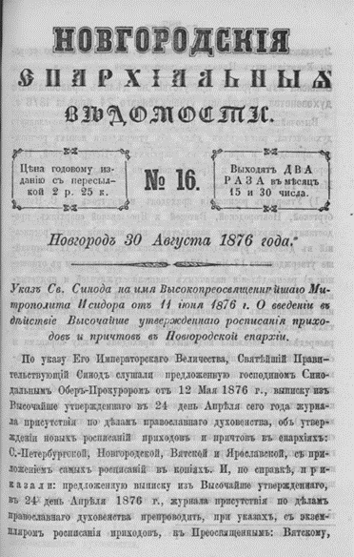

Slide 78
Священник Нелазский Алексей Степанович

Slide 79
Священник Нелазский Алексей Степанович
Родился в феврале 1854 года в семье пономаря Нелазской церкви Череповецкого уезда Степана Максимовича. Алексей был принят на казенное содержание в Кирилловское духовное училище, а затем в Новгородскую духовную семинарию, которую окончил в 1878 году по 1 разряду.
После окончания семинарии он поступил учителем в начальную земскую школу в дер. Ишкобой Андогской волости Череповецкого уезда. В 1879 году женился на крестьянской девушке Хионии Федоровне Соколовой, 1859 г. р. Через десять лет после окончания семинарии, Алексей Степанович принимает сан диакона и назначается в Косинскую церковь Старорусского уезда. Через два года, 9 марта 1890 года, он назначается священником Ильинско-Шухтовской церкви в селе Абаканово Череповецкого уезда, где и прослужил до конца своих дней.
Резолюцией Его Высокопреосвященства от 19 декабря 1898 года №4758 награжден скуфьей. С 1899 по 1910 год Алексей Степанович исполнял должность благочинного 3-го округа. 1897 – 1902 г.г. – действительный член Новгородского Комитета Правления Миссионерского общества.

Slide 80
Священник Нелазский Алексей Степанович
Имел награды:
Определением Св. Синода от 18 апреля 1903 года № 1723 о награждении лиц духовного звания за заслуги по духовному ведомству ко дню рождения Ее Императорского Величества награжден камилавкой.
В 1908 году награжден наперсным крестом от Св.Синода за заслуги по гражданскому и военному ведомствам ко дню рождения Его Императорского Величества.
В 1909 году – благодарность от Новгородского отделения Императорского Правления Палестинского Общества за проявленное усердие.
В семье Алексея Степановича и Хионии Федоровны было десять детей: Александр, Иван, Петр, Вера, Анна, Антонина, Степан, Александра, Алексей, Александр. Четверо детей: Александр, Петр, Александра и Алексей умерли в детском возрасте.
Алексей Степанович Нелазский скончался в 1918 году.

Slide 81
Храм Покрова Пресвятой Богородицы, с. Покров, 2009 г.

Slide 82
Храм Покрова Пресвятой Богородицы, с. Покров, 2009 г.

Slide 83
Ссылки на источники
https://dlib.rsl.ru/viewer/01004083546#?page=4
https://dlib.rsl.ru/viewer/01003610149#?page=48
https://dlib.rsl.ru/viewer/01003548189#?page=19
https://www.sedmitza.ru/lib/text/437228/
https://days.pravoslavie.ru/Life/life1104.htm
http://pravoslavnoe-duhovenstvo.ru/library/material/5292/
http://belolikovi.narod.ru/sv_ch_u_7.htm
http://belolikovi.narod.ru/mir_ivan.htm
http://belolikovi.narod.ru/cerk_shuh_pokr.htm
http://belolikovi.narod.ru/kantatov_shuh.htm
https://search.rsl.ru/ru/record/01002986427

